Slide 1
Отчет об исполнении бюджета Муниципального образования город Ирбит за 2018 год в доступной для граждан форме

Slide 2
Используемые понятия и термины
Бюджет – план расходов и доходов на определенный период.
Доходы бюджета – безвозмездные и безвозвратные поступления денежных средств в бюджет.
Расходы бюджета – выплачиваемые из бюджета денежные средства.
Дефицит бюджета – превышение расходов бюджета над его доходами.
Профицит бюджета – превышение доходов бюджета над его расходами.
Бюджетный кредит – денежные средства, предоставляемые областным бюджетом бюджету муниципального образования на возвратной и возмездной основах.
Муниципальные гарантии – способ обеспечения гражданско - правовых обязательств, в силу которого муниципальное образование (гарант) дает письменное обязательство отвечать за исполнение лицом, которому дается муниципальная гарантия, обязательства перед третьими лицами полностью или частично.
Муниципальная программа – документ стратегического планирования, содержащий комплекс планируемых мероприятий, взаимоувязанных по задачам, срокам осуществления, исполнителям и ресурсам и обеспечивающих наиболее эффективное достижение целей и решение задач социально-экономического развития муниципального образования.

Slide 3
Межбюджетные трансферты – денежные средства, перечисляемые из одного бюджета бюджетной системы Российской Федерации другому (латинское transfero — переношу, перемещаю).
Виды межбюджетных трансфертов
Дотации Субсидии Субвенции
При дотации денежная помощь со стороны бюджета другого уровня не оговаривается никакими условиями (в переводе с латинского dotatio - дар, пожертвование).
При субсидии средства предоставляются бюджету другого уровня на условиях долевого финансирования расходов (латинское subsidium - помощь, поддержка).
При субвенции со стороны государства выделяются средства местному бюджету на исполнение переданных государственных полномочий.

Slide 4
ДОХОДЫ БЮДЖЕТА
Налоговые доходы
Неналоговые доходы
Безвозмездные поступления
Поступления от уплаты
налогов и сборов,
предусмотренных Налоговым
Кодексом РФ, например:
налог на доходы физических лиц,
акцизы,
земельный налог,
налог на имущество физических лиц,
государственная пошлина,
другие налоги.
Поступления от уплаты пошлин, сборов, установленных законодательством РФ, а также штрафов за нарушение законодательства, например:
доходы от использования и продажи муниципального имущества и земли,
доходы от оказания платных услуг,
штрафные санкции,
иные неналоговые доходы
Межбюджетные трансферты

Slide 5
Муниципальные учреждения МО город Ирбит
Всего 49 муниципальных учреждений
Подведомственность | Автономные | Бюджетные | Казенные
Администрации | 2 | 2 | 4
Управление образованием | 16 | 16 | 1
Управление культуры, физической культуры и спорта | 1 | 4 | 3
Итого | 19 | 22 | 8

Slide 6
Муниципальные унитарные предприятия Муниципального образования город Ирбит
На 01.01.2019 года на территории МО город Ирбит действует 9 муниципальных унитарных предприятий:
1. МУП МО город Ирбит «Ирбит-Авто-Транс»;
2. МУП МО город Ирбит «Городские тепловые сети»;
3. МУП МО город Ирбит «Водоканал-Сервис»;
4. МУП ЖКХ МО город Ирбит «Жилкомсервис»;
5. МУП МО город Ирбит «Коммунал-сервис»;
6. МУП МО город Ирбит «Комбинат школьного и студенческого питания»;
7. МУП БОН «Парикмахерские «Локон» МО город Ирбит ;
8. МУП БОН «Рембыттехника» МО город Ирбит ;
9. МУП МО город Ирбит «Аптека № 59».

Slide 7
Оборот крупных и средних
предприятий города
млн. рублей
7

Slide 8
Объем инвестиций в экономику города
млн. рублей
8

Slide 9
Обеспеченность торговыми площадями
на 1000 жителей, кв.м.

Slide 10
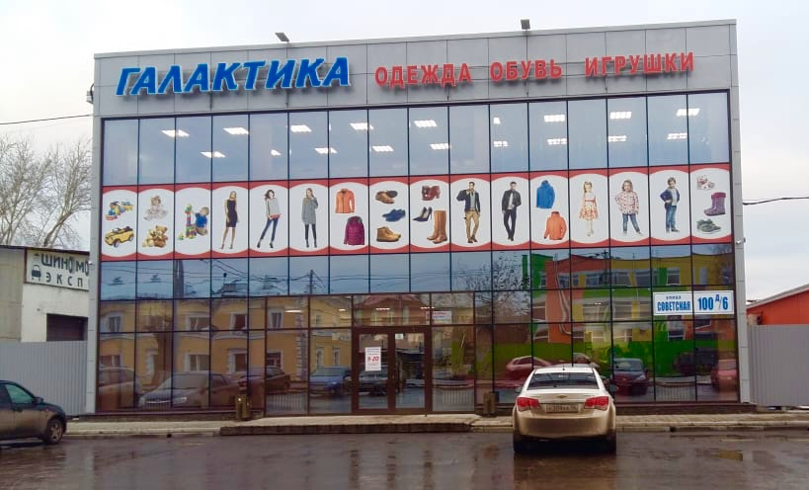
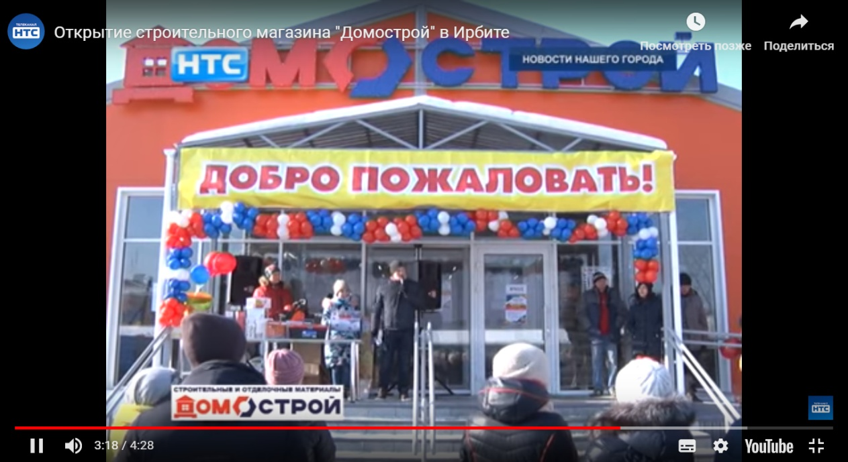
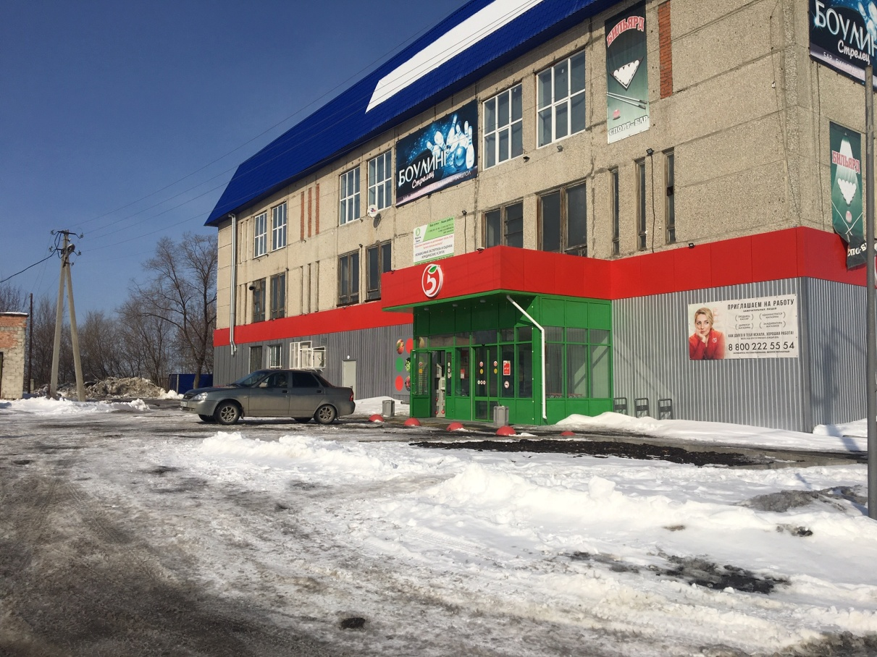
Открытие новых объектов потребительского рынка
Объем инвестиций составил около
100 млн. руб.
Создано
108 рабочих мест

Slide 11
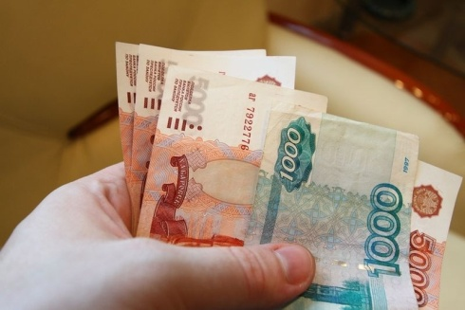
Доходы населения
Среднемесячная заработная плата по Муниципальному образованию город Ирбит
2017 год – 28 658 руб.
2018 год – 31 297 руб.
с 01.01.2019 года:
МРОТ – 11 280 рублей
Прожиточный минимум – 10 217 рублей на душу населения
11

Slide 12
Динамика уровня безработицы

Slide 13
Демография

Slide 14
Жилищное строительство
кв. метров

Slide 15
Межведомственная комиссия
по вопросам укрепления финансовой
самостоятельности бюджета
Сумма погашенной недоимки в 2016-2018 годах, млн. рублей
15

Slide 16
(млн.руб.)
 | 2014 год факт | 2015 год факт | 2016 год факт | 2017 год факт | 2018 факт
Доходы бюджет | 1 187,8 | 1 104,4 | 1 177,5 | 1 253,0 | 1 446,5
Расходы бюджета | 1 235 | 1 080,7 | 1 151,0 | 1 270,0 | 1 415,0
Профицит (+), дефицит (-) | -47,2 | + 23,7 | + 26,5 | - 17,0 | + 31,5
Общие характеристики бюджета

Slide 17
Объем доходов бюджета в расчете на одного жителя в динамике
Исполнение бюджета по доходам

Slide 18
Налог на доходы физических лиц
Исполнение бюджета по доходам
18

Slide 19
Единый налог на вмененный доход
Исполнение бюджета по доходам

Slide 20
Доходы от использования имущества
Исполнение бюджета по доходам

Slide 21
Доходы от реализации имущества
Исполнение бюджета по доходам
21

Slide 22
Доходы от оказания платных услуг
Исполнение бюджета по доходам

Slide 23
Штрафы, санкции, возмещение ущерба
Исполнение бюджета по доходам

Slide 24
Межбюджетные трансферты в общем объеме доходов
Межбюджетные отношения

Slide 25
Динамика поступлений межбюджетных трансфертов, млн.руб.
Межбюджетные отношения

Slide 26
Динамика безвозмездных поступлений в бюджет Муниципального образования город Ирбит
Исполнение бюджета по доходам

Slide 27
Объем безвозмездных поступлений в расчете на одного жителя в динамике
Исполнение бюджета по доходам

Slide 29
Динамика расходов бюджета в расчете на одного жителя

Slide 30
Структура расходов ( млн.руб.)
 | 2015 год | 2016 год | 2017 год | 2018 год
ВСЕГО РАСХОДОВ | 1 080,7 | 1 151,0 | 1 270,0 | 1415,0
Общегосударственные вопросы | 60,4 | 62,7 | 68,7 | 77,2
Национальная безопасность и правоохранительная деятельность, средства массовой информации, охрана окружающей среды, обслуживание муниципального долга | 7,5 | 13,5 | 21,0 | 14,0
Национальная экономика | 67,8 | 56,0 | 73,7 | 73,8
Жилищно-коммунальное хозяйство | 51,5 | 79,0 | 96,9 | 141,6
Образование | 660,0 | 701,8 | 738,4 | 797,2
Культура, кинематография | 82,3 | 85,8 | 103,6 | 106,5
Социальная политика | 124,6 | 129,5 | 138,6 | 132,5
Физическая культура и спорт | 26,6 | 22,7 | 29,1 | 72,2

Slide 31
Расходы в области национальной экономики (в млн.руб.)

Slide 32
Расходы на ЖКХ (в млн.руб.)

Slide 33
Расходы на образование (в млн.руб.)

Slide 34
Расходы на культуру (в млн.руб.)

Slide 35
Реализация Муниципальных программ в 2018 году
14 муниципальных программ (33 подпрограммы), финансируемых из средств местного бюджета, в т.ч. 10 программ (17 подпрограмм) обеспечены софинансированием из средств областного и федерального бюджетов.
Показатели | План | Факт | Исполнение(%)
Общий объем финансирования программ, млн.руб. | 1 346,3 | 1 299,8 | 96,5
Средства местного бюджета, млн. руб. | 605,6 | 604,4 | 99,8
Средства областного и федерального бюджетов, млн. руб. | 740,7 | 695,4 | 93,9

Slide 36
Муниципальная программа «Развитие системы образования в Муниципальном образовании город Ирбит на 2017-2020 годы»
тыс.рублей
Наименование подпрограммы | 2017 год | 2018 год
Подпрограмма «Развитие системы дошкольного образования в Муниципальном образовании город Ирбит на 2017-2020 годы» | 302 423,7 | 333 116,1
Подпрограмма «Развитие системы общего образования в Муниципальном образовании город Ирбит на 2017-2020 годы» | 308 309,2 | 313 484,7
Подпрограмма «Развитие системы дополнительного образования, системы отдыха и оздоровления детей и подростков в Муниципальном образовании город Ирбит на 2017-2020 годы» | 77 127,3 | 80 772,2
Подпрограмма «Обеспечение реализации Муниципальной программы «Развитие системы образования в Муниципальном образовании город Ирбит на 2017-2020 годы» | 21 221,2 | 23 520,0
ИТОГО: | 709 081,4 | 750 893,0

Slide 37
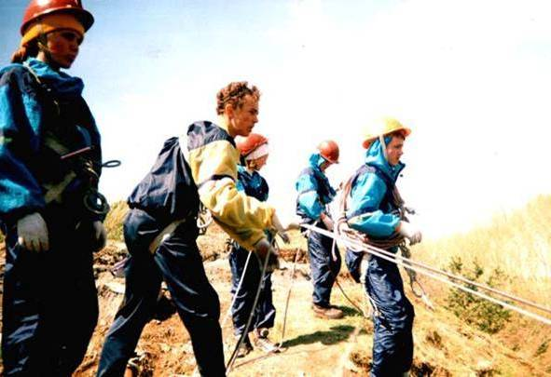
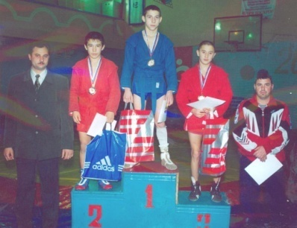
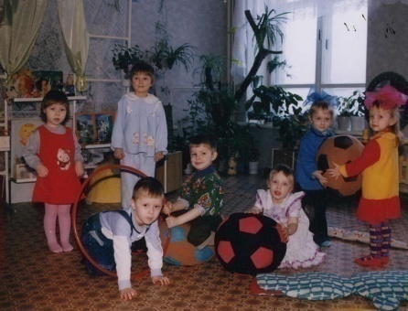
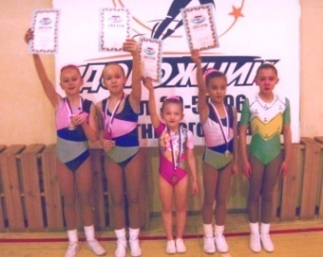
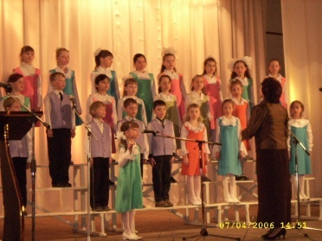
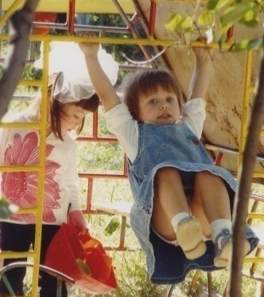
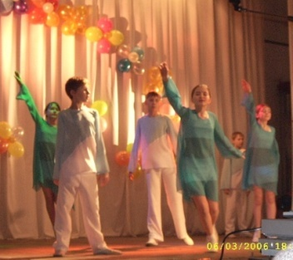
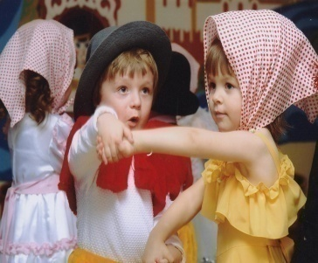
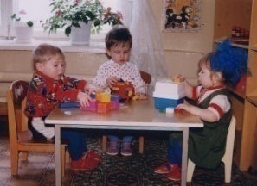
СИСТЕМА ОБРАЗОВАНИЯ
МО город ИРБИТ
ОБЩЕОБРАЗОВАТЕЛЬНЫЕ
ОРГАНИЗАЦИИ
8
ОРГАНИЗАЦИИ
ДОПОЛНИТЕЛЬНОГО
ОБРАЗОВАНИЯ
ДОШКОЛЬНЫЕ
ОБРАЗОВАТЕЛЬНЫЕ
ОРГАНИЗАЦИИ
3
21
1
Учреждение сопровождения

Slide 38
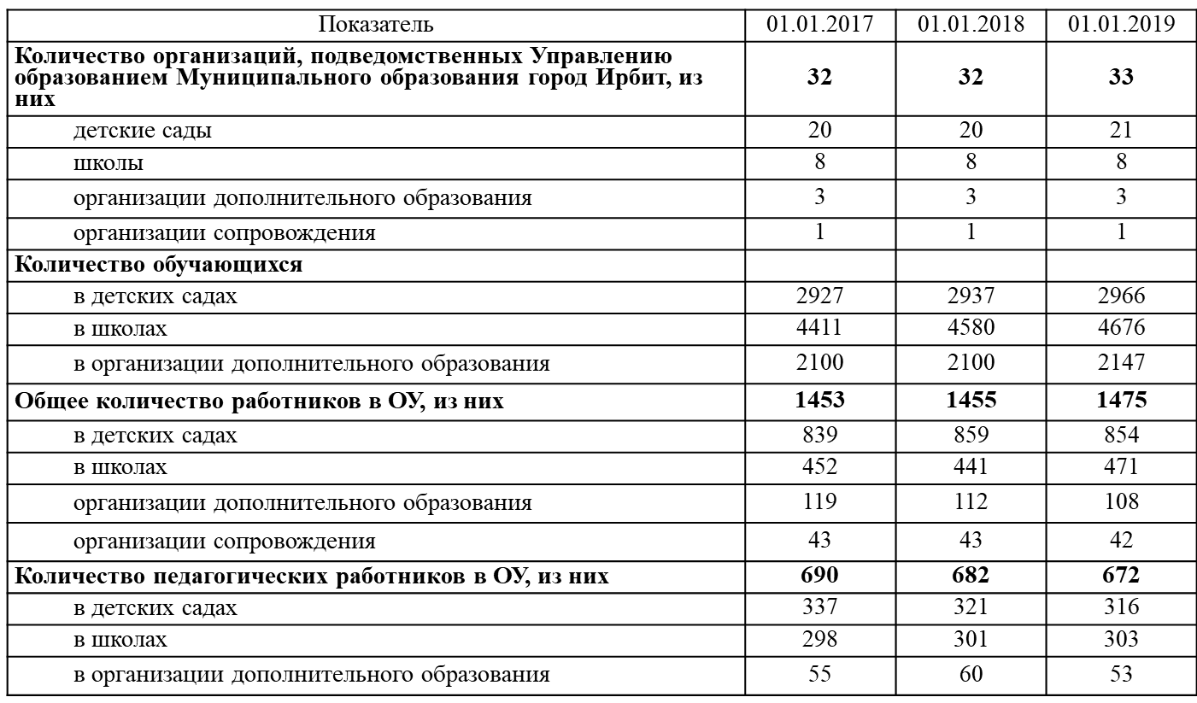
Система образования Муниципального образования город Ирбит
Показатели развития системы образования

Slide 39
Изменение контингента обучающихся
за три года

Slide 40
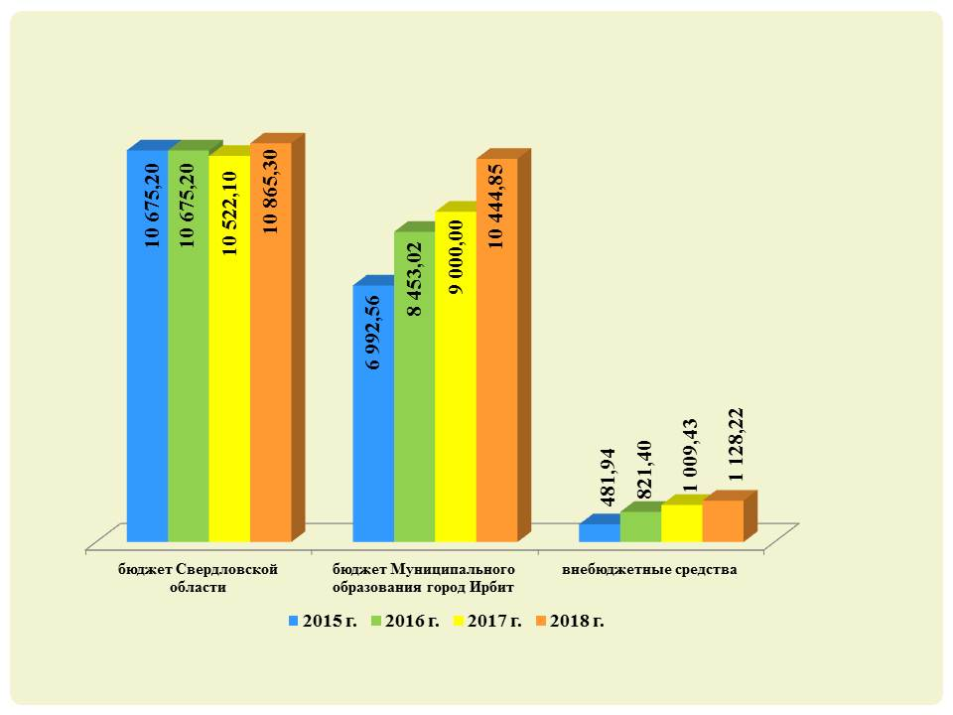
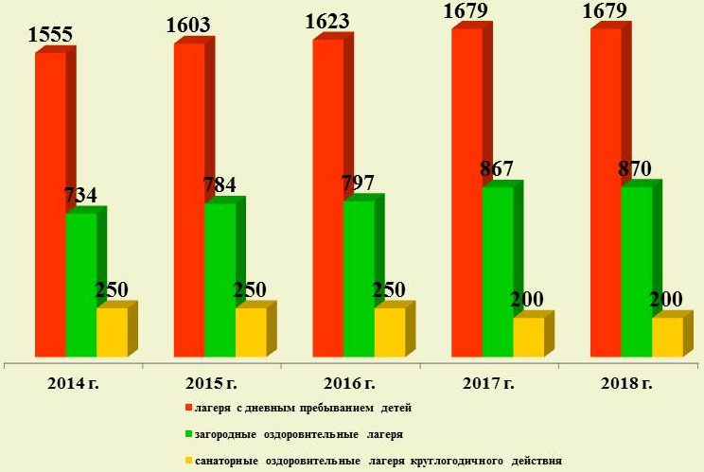
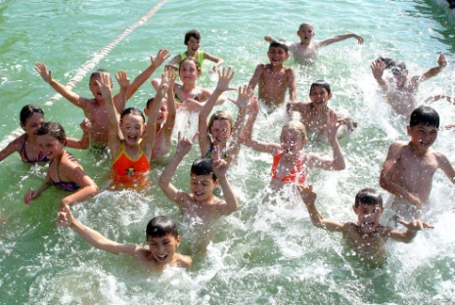
Организация отдыха детей и их оздоровления
Эффективная организация отдыха детей и их оздоровления, развитие системы внеурочной, сезонной занятости несовершеннолетних в Муниципальном образовании город Ирбит является одной из актуальных задач.
Основные формы
организации отдыха и оздоровления детей
Финансирование оздоровительной кампании
тыс. руб.
Развитие материально-технической базы
загородного лагеря
Государственная программа Свердловской области «Развитие системы образования в Свердловской области до 2020 года», подпрограмма «Укрепление и развитие материально-технической базы образовательных организаций Свердловской области» | Уровень бюджета | 2014 год | 2015 год | 2016 год | 2017 год | 2018 год
 | Областной | 1 245 100,00 | 1 707 528,88 | 4 395 349,00 | 960 100,00 | 2 206 800,00
 | Местный | 1 245 100,00 | 1 741 104,00 | 4 395 500,00 | 1 353 410,00 | 2 216 000,00
ВСЕГО по годам |  | 2 490 200,00 | 3 448 632,88 | 8 790 849,00 | 2 313 510,00 | 4 422 800,00

Slide 41
Приобретение учебников в 2018 году
Общеобразовательное учреждение | Количество экземпляров | Сумма, руб.
МБОУ «Школа № 1» | 3 801 | 1 817 151,18
МБОУ «Школа № 3» | 689 | 413 276,00
МБОУ «Школа № 5» | 1 288 | 561 575,12
МБОУ «СОШ № 8» | 4 618 | 2 160 735,52
МАОУ «Школа № 9» | 7 432 | 3 356 395,57
МАОУ «Школа № 10» | 5 991 | 2 194 472,25
МАОУ «Школа № 13» | 4 425 | 2 349 504,00
МБОУ «Школа № 18» | 6 718 | 3 520 207,00
Итого | 34 962 | 16 373 316,64

Slide 42
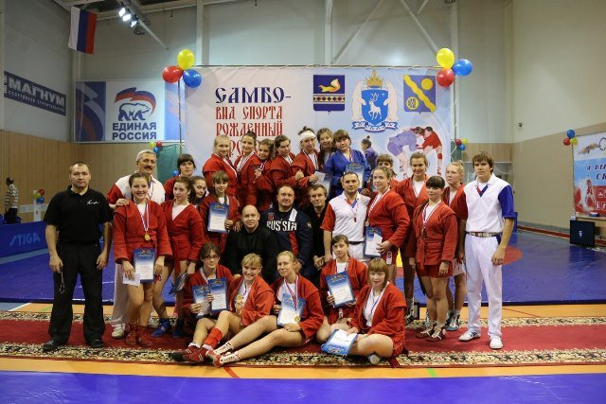
Деятельность
МАОУ ДО «Ирбитская ДЮСШ»
130 выездов совершила спортивная школа за 2018 год:
Всероссийские соревнования – 9 выездов;
УрФО – 7 выездов;
областные соревнования и матчевые встречи.
Первенство России, Всероссийские соревнования и УрФО – 55 победителей и призеров.
Отборочные первенства Свердловской области – 58 победителей и призеров.
Областные турниры и региональные соревнования – 56, победителей и призеров 356 человек.
Проведено Муниципальных соревнований – 31.
Присвоение спортивных разрядов:
Мастер спорта России – 3 чел.;
КМС – 7 чел.;
I спортивный разряд – 26 чел.;
Массовые спортивные разряды – 272 чел.
В 1000-топ лучших учащихся Всероссийской федерации
легкой атлетики включены: Лаптева Анастасия,
Аксенов Вячеслав, Тимофеев Максим.

Slide 43
Достижения школьников в 2018 году
Призеры регионального этапа Всероссийской
олимпиады школьников в 2017-2018 уч. году
№ | ФИО | Класс | ОУ | Предмет | Статус участника
1 | Шевелева Анна | 9 | МАОУ «Школа № 10» | ОБЖ | Призер
2 | Мугинов Данил | 9 | МАОУ «Школа № 13» | Технология | Победитель
3 | Серков Илья | 10 | МАОУ «Школа № 13» | Технология | Победитель
4 | Рожков Илья | 9 | МАОУ «Школа № 13» | Технология | Призер
5 | Ушакова Алена | 9 | МАОУ «Школа № 13» | Технология | Призер
6 | Окулова Анастасия | 9 | МАОУ «Школа № 13» | Технология | Призер
7 | Семенова Анастасия | 9 | МАОУ «Школа № 9» | Технология | Призер
8 | Синцова Екатерина | 9 | МАОУ «Школа № 9» | Технология | Призер
9 | Булатова Оксана | 10 | МАОУ «Школа № 9» | Технология | Призер
10 | Гаева Софья | 10 | МАОУ «Школа № 10» | Технология | Призер
11 | Конюшко Алена | 10 | МБОУ «СОШ № 8» | Физическая культура | Призер
12 | Добросердова Ирина | 11 | МАОУ «Школа № 9» | Физическая культура | Призер
13 | Поличинский Евгений | 11 | МАОУ «Школа № 13» | Физическая культура | Призер
14 | Торопов Федор | 11 | МАОУ «Школа № 10» | Физическая культура | Призер
Тупица Данил, Бердюгин Михаил - победители заключительного этапа Всероссийской олимпиады школьников по ОБЖ (24 - 29 апреля 2018 года, г. Уфа)

Slide 44
Единый государственный экзамен
Результаты независимой экспертизы оценки качества образования выпускников общеобразовательных учреждений города Ирбита на протяжении рада лет сопоставимы или выше среднеобластных и общероссийских. Самыми востребованными предметами для выпускников 11-х классов являются математика профильная, обществознание, биология, физика. Эта же тенденция наблюдается и в целом по Российской Федерации.
Учащиеся, набравшие наивысшие баллы по предметам в 2018 году
Выпускники, награжденные медалями
«За особые успехи в учении»
Предмет | Баллы | Фамилия Имя | Образовательное учреждение
Русский язык | 98 | Денисов Николай | МБОУ «Школа № 1»
Обществознание | 93 | Тютина Мария Щекотова Анастасия | МАОУ «Школа № 9»
Физика | 86 | Евстафеев Георгий | МАОУ «Школа № 9»
История | 82 | Стяжкин Глеб | МАОУ «Школа № 9»
Химия | 81 | Дубских Анна | МБОУ «Школа № 1»
Информатика | 81 | Чернов Даниил | МБОУ «СОШ № 8»
Литература | 80 | Лепинских Наталья | МБОУ «Школа № 1»
Год | Количество | %
2015 | 15 | 12,7
2016 | 14 | 9,27
2017 | 12 | 8,11
2018 | 9 | 5,96
Результаты ЕГЭ по русскому языку выпускников города Ирбита в 2018 году
Учебный год | Кол-во сдававших предмет | Не преодолели минимального порога, чел. | Средний балл по 100-балльной шкале | Набрали 80 и более баллов, чел. | Набрали 80 и более баллов, %
2015-2016 | 151 | 0 | 72,01 | 45 | 29,8
2016-2017 | 148 | 0 | 72,38 | 37 | 25
2017-2018 | 151 | 0 | 72,1 | 40 | 27

Slide 45
Муниципальная программа «Развитие жилищно-коммунального хозяйства и повышение энергетической эффективности в Муниципальном образовании город Ирбит на 2017-2020 годы»
тыс. рублей
Наименование подпрограммы | 2017 год | 2018 год
Обращение с твердыми бытовыми (коммунальными) отходами на территории Муниципального образования город Ирбит на 2017-2020 годы | 341,0 | 11 795,4
Предоставление субсидии на возмещение затрат организациям, оказывающим услуги бань в Муниципальном образовании город Ирбит на 2017-2020 годы | 2 381,4 | 2 519,3
Благоустройство территории в Муниципальном образовании город Ирбит на 2017-2020 годы | 26 060,8 | 29 700,7
Газификация Муниципального образования город Ирбит на 2017-2020 годы | 12 740,3 | 30 145,2
Развитие и модернизация коммунальной инфраструктуры Муниципального образования город Ирбит на 2017-2020 годы | 15 345,2 | 14 780,9
Обеспечение рационального и безопасного природопользования на территории Муниципального образования город Ирбит на 2017-2020 годы | 289,0 | 350,1
ИТОГО | 57 157,7 | 89 291,6

Slide 46
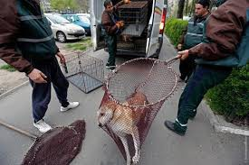
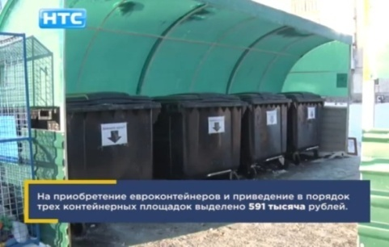
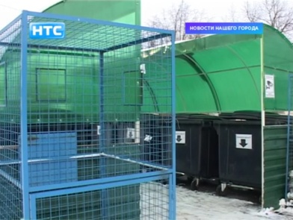
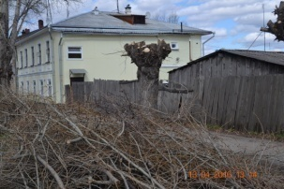
Подпрограмма «Благоустройство территории в Муниципальном образовании город Ирбит на 2017-2020 годы»
Объем финансирования мероприятий в 2018 году – 29 700,7 тыс. рублей
Выполненные мероприятия в рамках подпрограммы:
1. В г. Ирбите заменено 550 перегоревших ламп, установлено новых 100 светильников ДНаТ и 21 светодиодный светильник. Выполнены работы по замене светильников уличного освещения в количестве 74 светодиодных светильников на проезжую часть, 50 – на тротуар.
2. Работы по противоклещевой акарицидной и дератизационной обработках территории Сосновой рощи, русского кладбища, площади Ленина, у ДК им. Костевича, сквера «Сиреневый», ул. Серкова, Хомутова, Лесопарковая, Дубки.
3. Отловлено 115 безнадзорных собак по заявкам жителей.
4. Обустройство трех контейнерных площадок по следующим
адресам: пер. Малый,5, ул. Свободы, 18а, ул. Орджоникидзе, 16.
5. Произведена обрезка 250 деревьев.

Slide 47
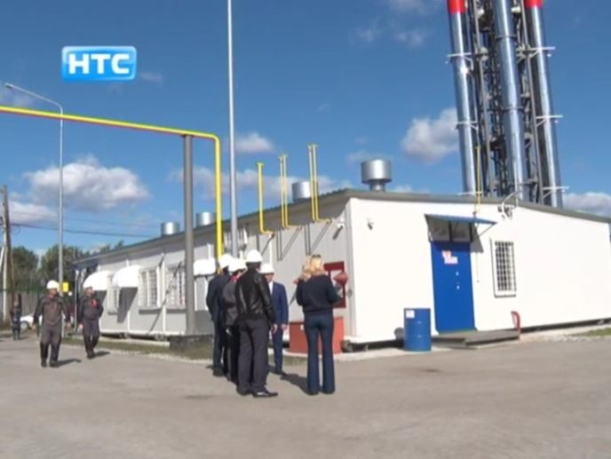
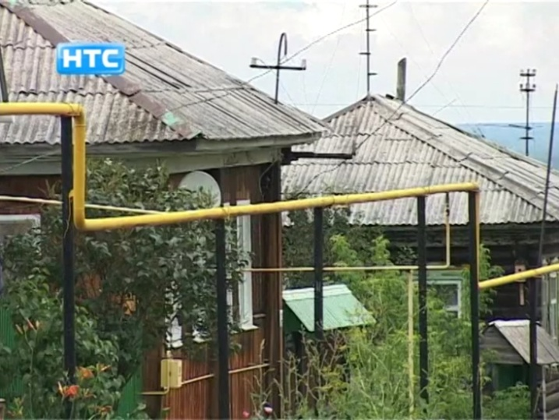
Подпрограмма «Газификация Муниципального образования город Ирбит на 2017-2020 годы »
Объем финансирования мероприятий в 2018 году
составил 30 145,2 тыс. рублей
Реализация 2 проектов:
«Система газоснабжения многоквартирных жилых домов (МКД) в городе Ирбит Свердловской области»;
«Строительство наружного газопровода в мкр. «Северный» и в мкр. «Комсомольский».

Slide 48
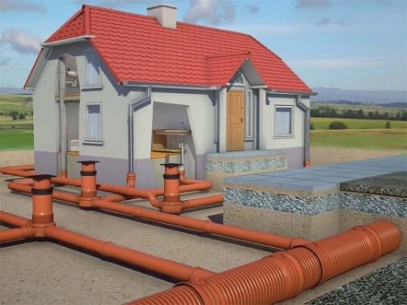
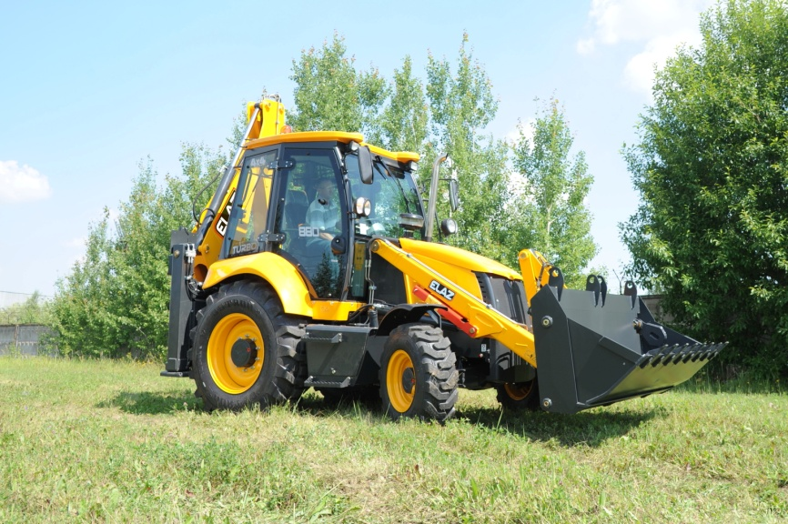
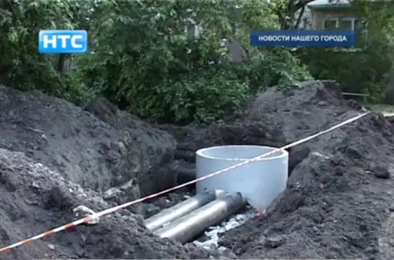
Подпрограмма «Развитие и модернизация коммунальной инфраструктуры Муниципального образования город Ирбит на 2017-2020 годы»
Объем финансирования мероприятий в 2018 году
составил 14 780, 8 тыс. рублей
За счет средств местного бюджета выполнен ремонт инженерных сетей и объектов жизнеобеспечения .
Выполнены работы по изоляции тепловых сетей протяженностью 189 метров.
Приобретение оборудования и техники: экскаватор-погрузчик; аппарат для сварки полимерных труб.

Slide 49
Муниципальная программа «Повышение эффективности управления собственностью Муниципального образования город Ирбит на 2017-2020 годы»
Объемы финансирования муниципальной
программы, тыс. рублей
2017 год | 2018 год
597,4 | 2 470,0

Slide 50
Муниципальная программа «Развитие сферы культуры в Муниципальном образовании город Ирбит на 2017-2020 годы»
тыс. рублей
Наименование подпрограммы | 2017 год | 2018 год
Развитие сферы культуры и искусства в Муниципальном образовании город Ирбит на 2017- 2020 годы | 80 464,0 | 80 648,7
Развитие дополнительного образования детей в сфере культуры и искусства в Муниципальном образовании город Ирбит на 2017-2020 годы | 23 638,6 | 26 978,0
Обеспечение реализации Муниципальной программы «Развитие сферы культуры в Муниципальном образовании город Ирбит на 2017-2020 годы | 14 777,0 | 18 596,7
ИТОГО | 118 879,6 | 126 223,4

Slide 51
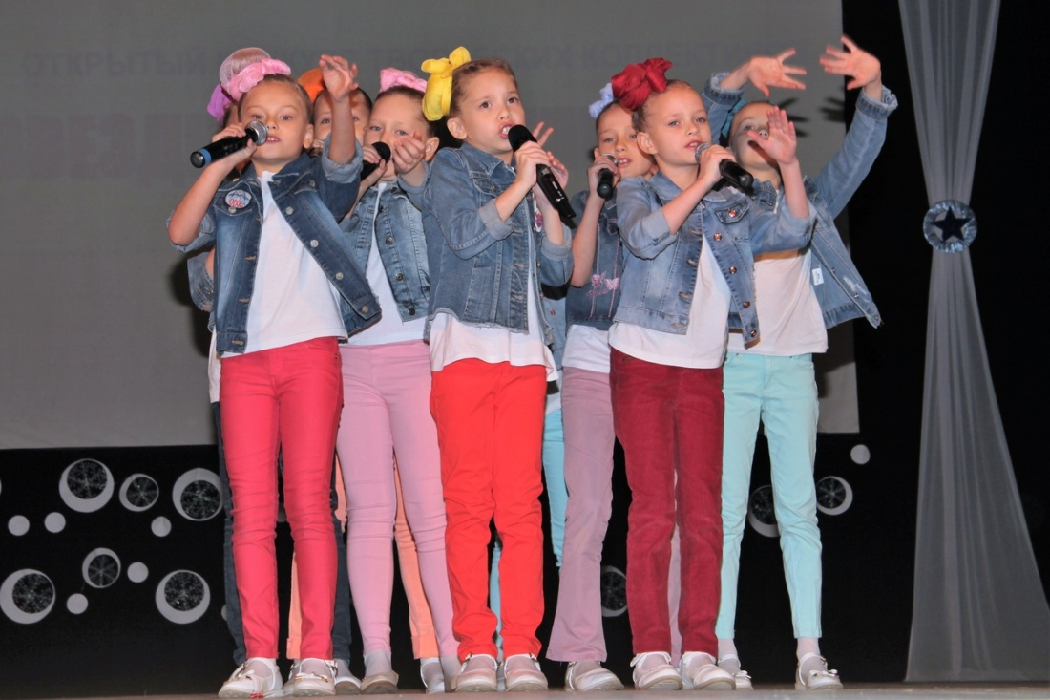
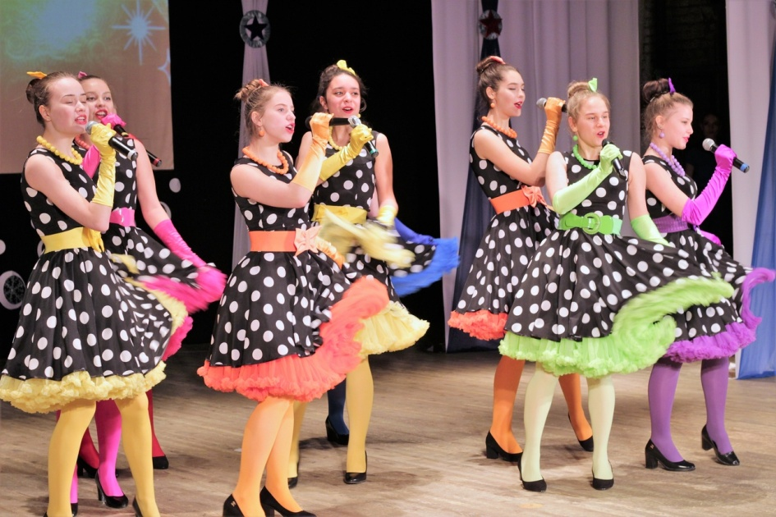
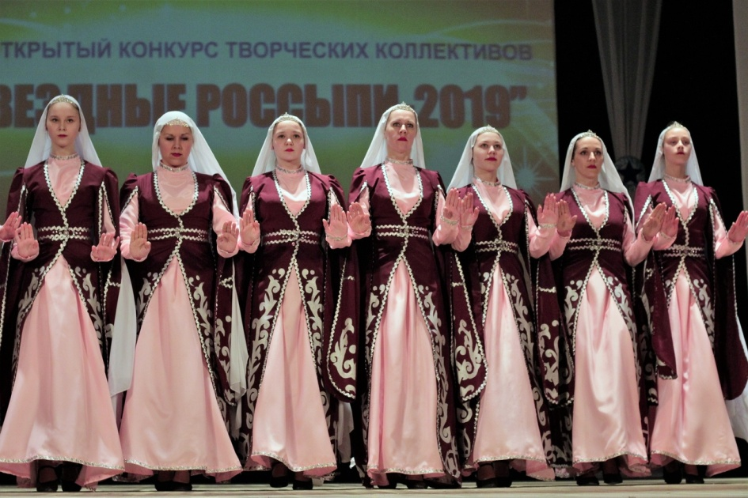
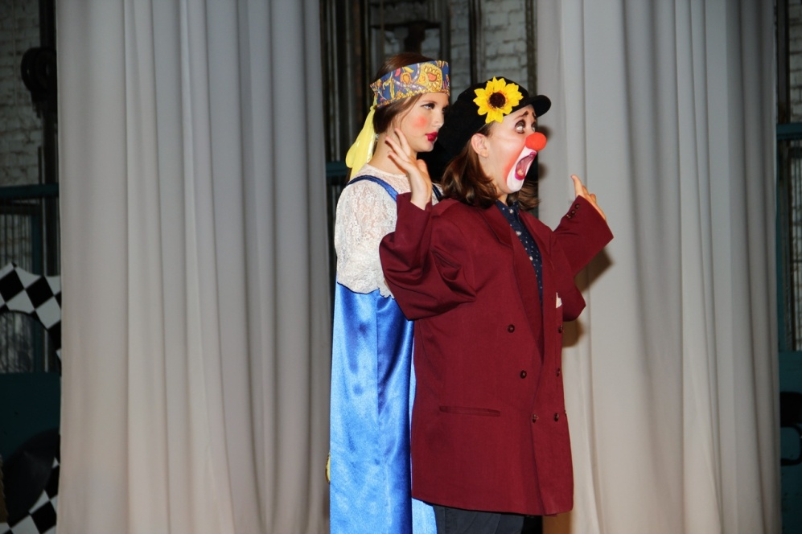
Динамика показателей культурно-досуговой сферы в МО город Ирбит (ДК им. В.К.Костевича)
№ п/п | Показатель | 2017 год | 2018 год
1 | Количество проведенных мероприятий (ед.) | 473 | 479
2 | Количество посетителей (ед.) | 92 783 | 106 434
3 | Из них – детей (чел.) | 12 689 | 11 339

Slide 52
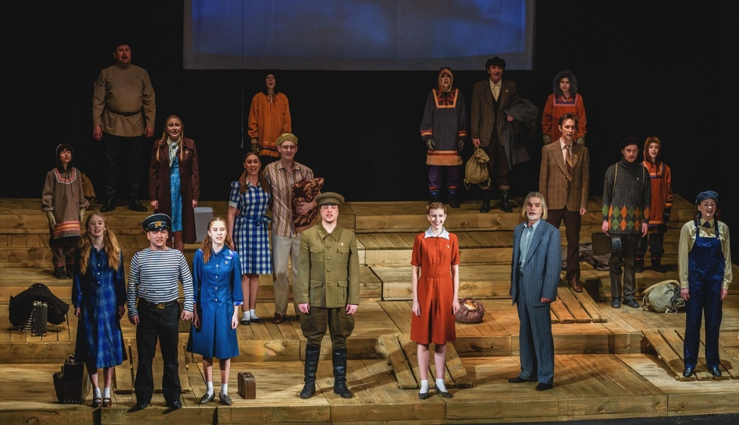
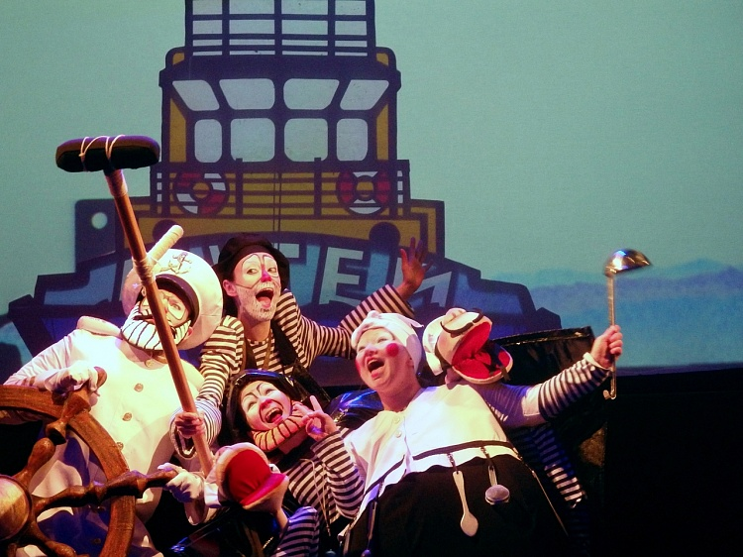
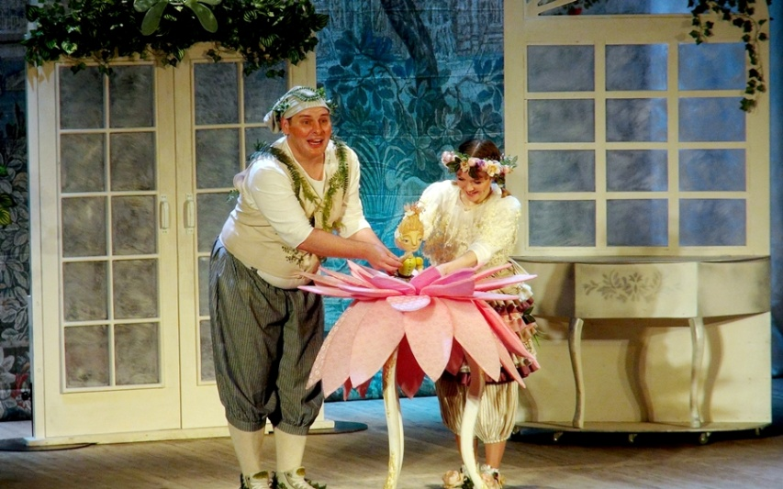
Динамика основных показателей деятельности «Ирбитского драматического театра им.А.Н.Островского»
№ п/п | Показатель | 2016 год | 2017 год | 2018 год
1 | Количество спектаклей (ед.) | 254 | 164 | 205
2 | Количество зрителей (тыс. чел.) | 21,65 | 12,3 | 20,6
3 | Доходы (тыс. руб.) | 3 813,00 | 2 308,00 | 3 312,00

Slide 53
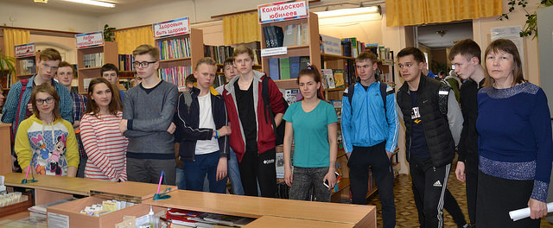
Динамика основных показателей деятельности библиотек
№п\п | Показатель | 2017 | 2018
1 | Книжный фонд (ед.) | 256 590 | 256 523
2 | в том числе – количество электронных изданий (ед.) | 184 | 190
3 | Новые поступления (ед.) | 3 328 | 2 786
4 | Выбытия (ед.) | 4 149 | 2 853
5 | Количество читателей (ед.) | 10 343 | 10 038
6 | Количество посещений (ед.) | 119 013 | 126 186
7 | Книговыдача (ед.) | 241 655 | 249 285
8 | Количество библиотек, подключённых к Интернет (ед.) | 4 | 4
9 | Количество компьютеров (ед.) | 39 | 39
10 | Количество автоматизированных рабочих мест для читателей (ед.) | 12 | 12

Slide 54
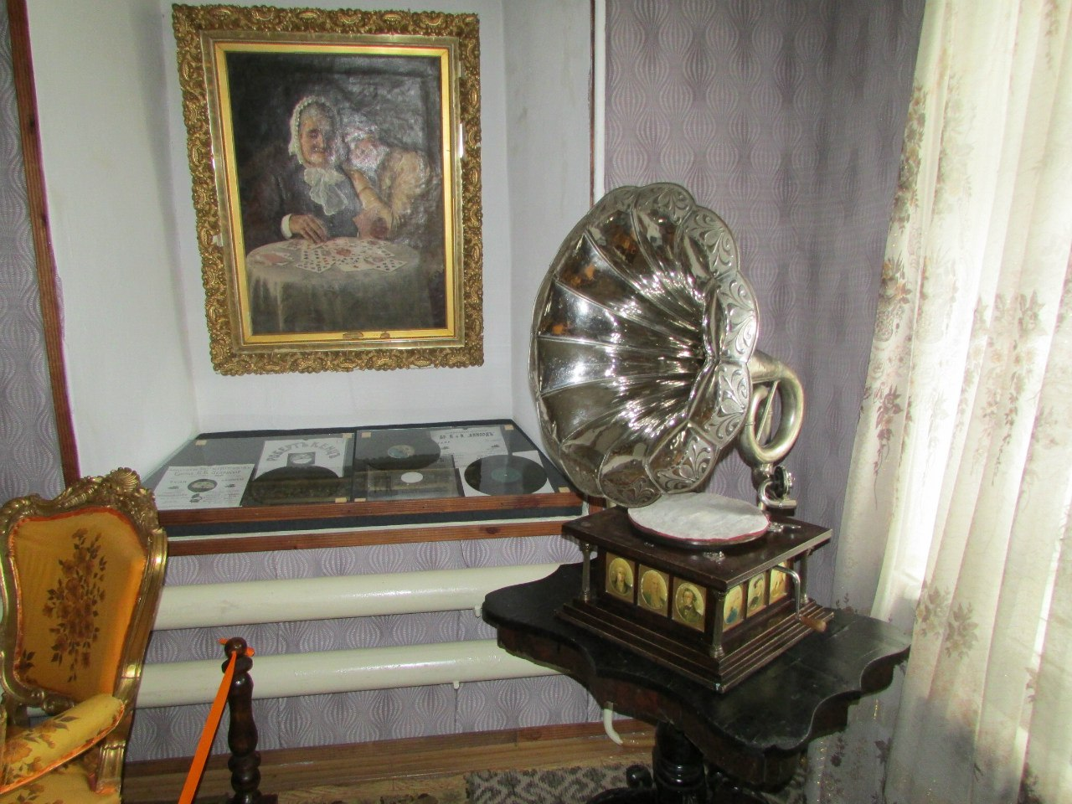
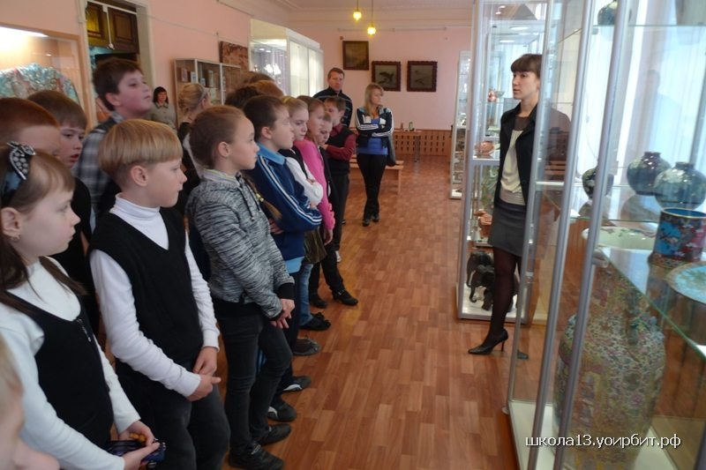
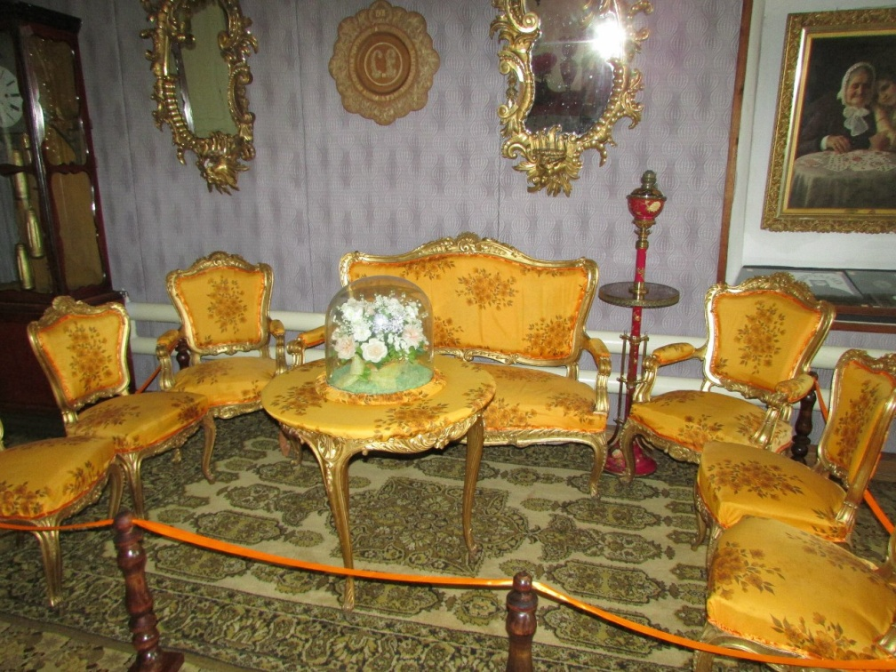
Динамика основных показателей деятельности музея
№ п\п | Показатель | 2017 | 2018
1 | Основной фонд: общее количество (ед.) | 14 262 | 14 395
2 | Количество посетителей ( чел.) | 20 200 | 23 900
3 | Количество экскурсий (ед.) | 980 | 985
4 | Научно-просветительские мероприятия (ед.) | 51 | 62
5 | Количество выставок (ед.) | 23 | 23

Slide 55
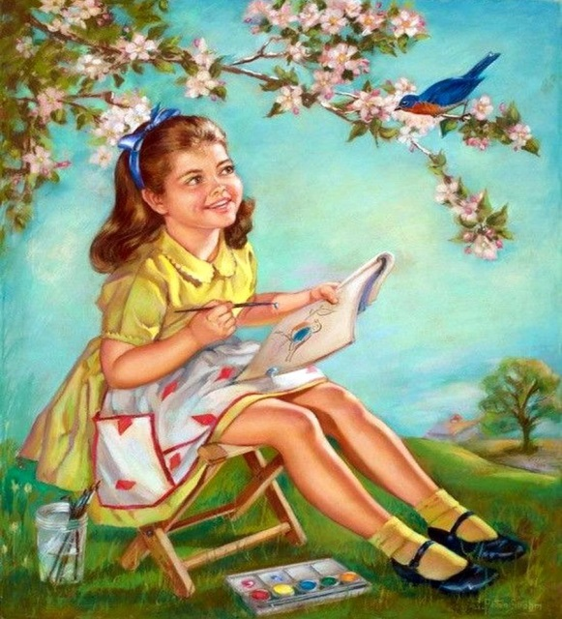
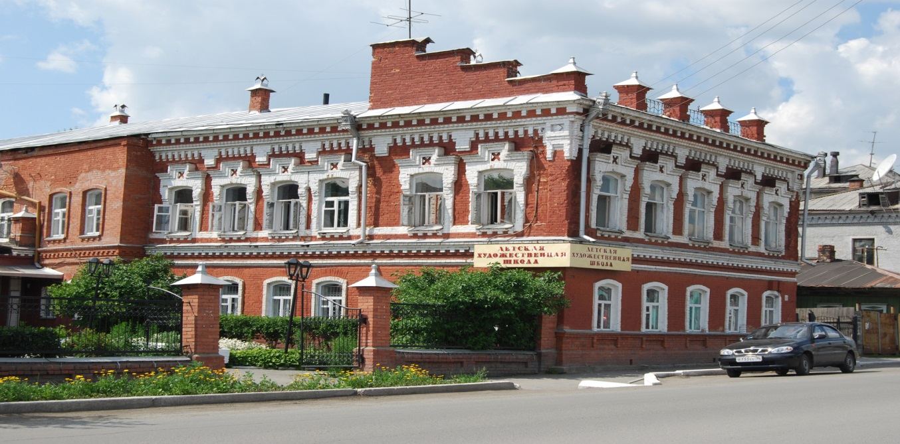
МБОУ ДО «Детская художественная школа»
№ п/п | Показатель | 2016-2017 | 2017-2018
1 | Кол-во обучающихся «Декоративно – прикладное творчество» (чел.) | 270 | 216
2 | Кол-во обучающихся «Живопись», (чел.) | 100 | 144
3 | Выставки в выставочном зале школы, (ед.) | 11 | 9
4 | Экскурсии, (ед.) | 49 | 55
5 | Количество посещений мероприятий, организованных школой (ед.) | 7 539 | 4248
6 | Процент педагогических работников, прошедших переподготовку и повышение квалификации, по отношению к общему числу преподавательского состава. | 30 | 30

Slide 56
Муниципальная программа «Развитие физической культуры, спорта и молодежной политики в Муниципальном образовании город Ирбит на 2017-2020 годы»
тыс. рублей
Наименование подпрограммы | 2017 год | 2018 год
Молодежь Муниципального образования город Ирбит на 2017-2020 годы | 5 264,0 | 6 451,4
Патриотическое воспитание граждан Муниципального образования город Ирбит на 2017-2020 годы | 207,0 | 335,9
Развитие физической культуры и спорта в Муниципальном образовании город Ирбит на 2017-2020 годы | 3 369,5 | 2 298,2
Развитие инфраструктуры объектов спорта муниципальной собственности в Муниципальном образовании город Ирбит на 2017-2020 годы | 25 965,8 | 69 534,0
ИТОГО | 34 806,3 | 78 619,5

Slide 57
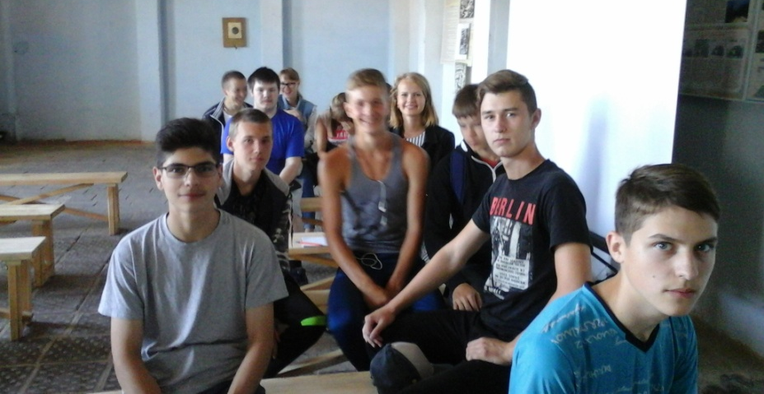
Подпрограмма «Молодежь Муниципального образования город Ирбит на 2017-2020 годы»
№ п/п | Показатель | 2017 год, чел. | 2018 год, чел. | % от кол-ва трудоустроенных
Количество трудоустроенных несовершеннолетних граждан
1 | - при поддержке средств Центра занятости населения; | 234 | 203 | 84
2 | - при поддержке средств муниципального образования; | 229 | 184 | 76
3 | - при поддержке средств работодателей. | 23 | 58 | 24

Slide 58
Подпрограмма «Патриотическое воспитание граждан Муниципального образования город Ирбит на 2017-2020 годы»
№ п/п | Мероприятие | Кол-во участников, чел.
1 | Военно-спортивная игра «Один день из армейской жизни» | 52
2 | Военно-спортивная игра «Армейский экспресс» | 80
3 | День призывника | 365
4 | Торжественные вручения паспортов | 88
5 | Молодёжная акция «Время выбрало нас!», посвящённая дню Победы | 350
6 | Акция «Георгиевская ленточка» | 3 500
7 | Проведение 5-дневных учебных военно-патриотических сборов | 74
8 | Военно-спортивная игра «Призывник-2018» | 80

Slide 59
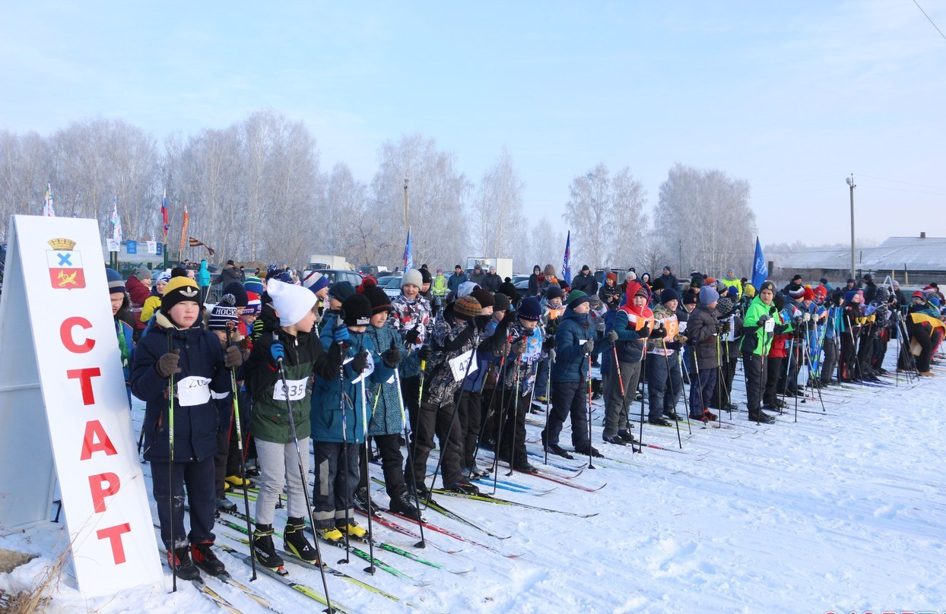
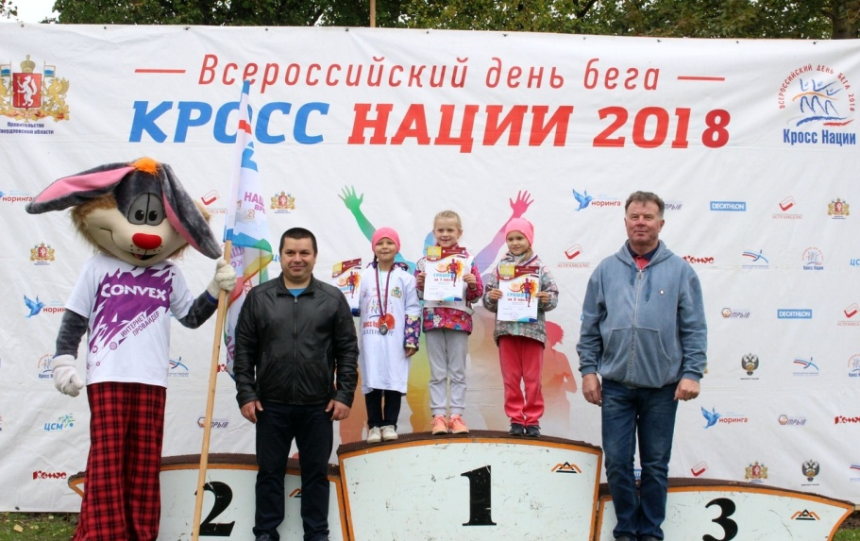
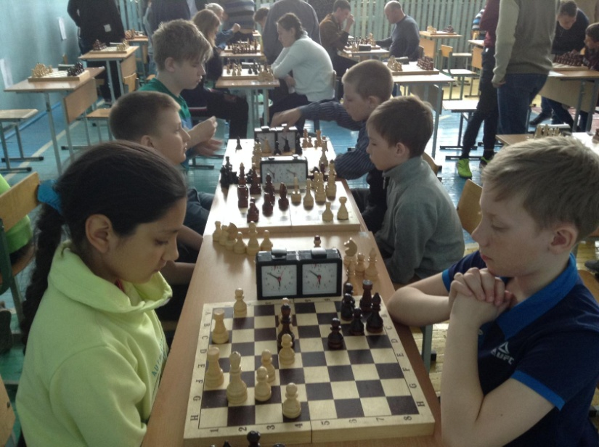
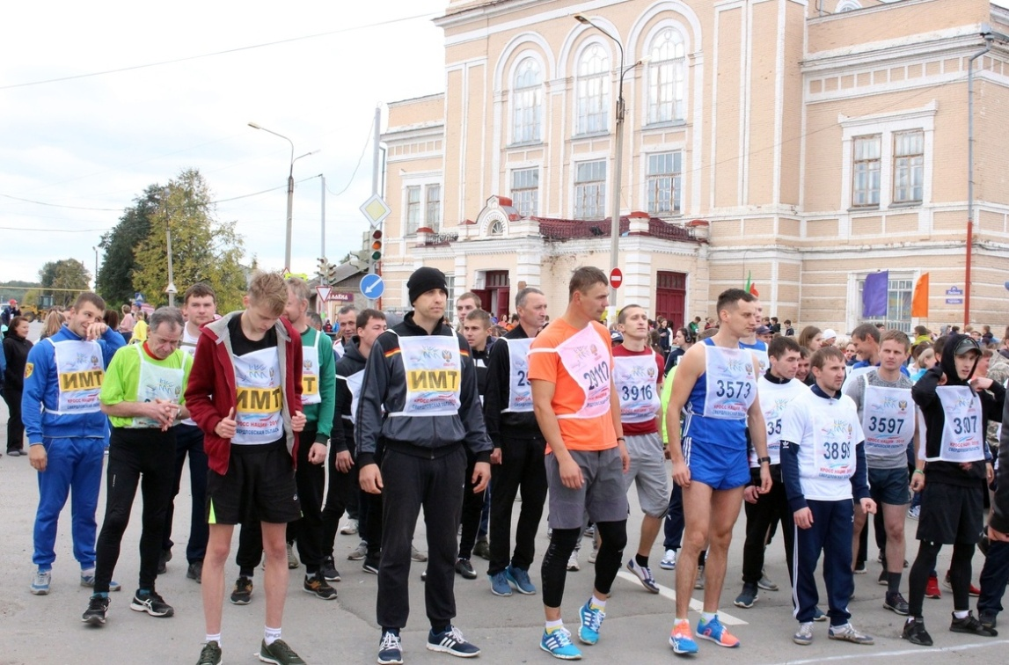
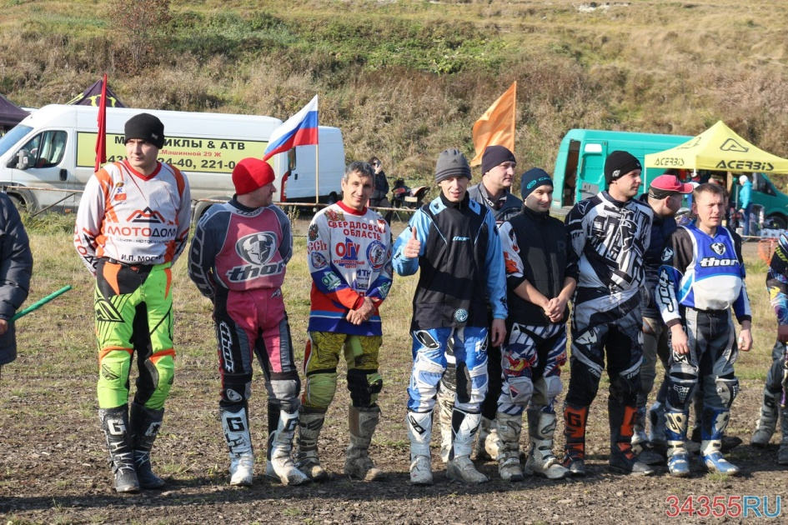
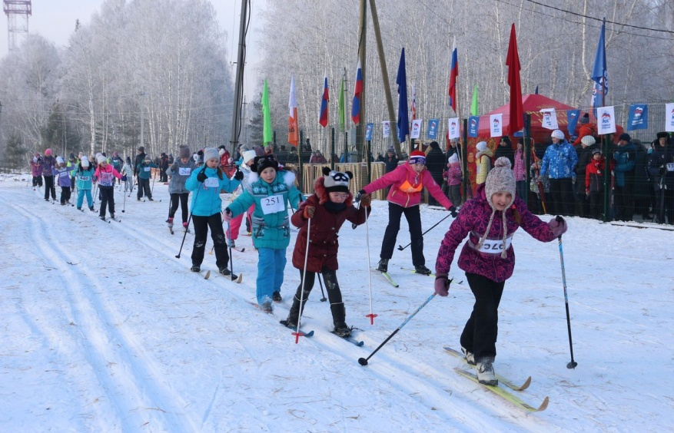
Подпрограмма «Развитие физической культуры и спорта в Муниципальном образовании город Ирбит на 2017-2020 годы»
За 2018 год на территории Муниципального образования город Ирбит проведено 150 спортивно-массовых и физкультурно-оздоровительных мероприятий:
- Городские спортивные мероприятия (101).
- Мероприятия по внедрению ВФСК «ГТО» (3).
- Спортивные мероприятия, проводимые на уровне Восточного управленческого округа (10).
- Областные мероприятия (27).
- Всероссийские мероприятия (9)

Slide 60
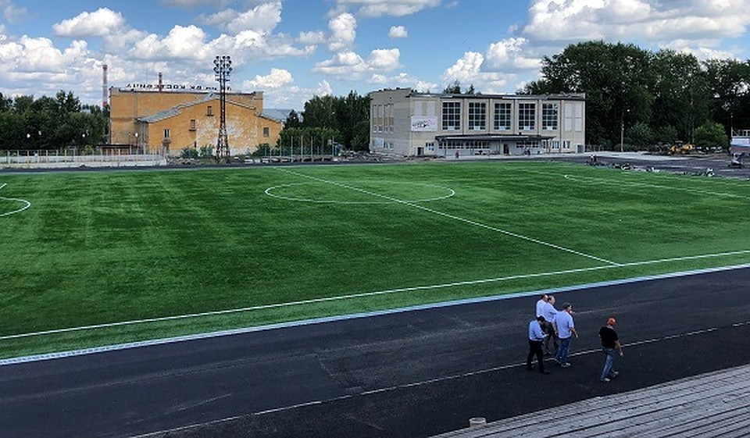
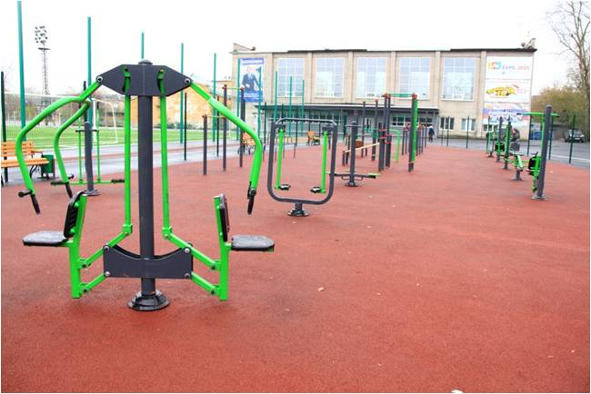
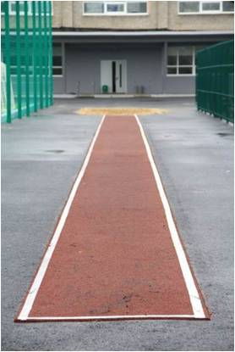
Подпрограмма «Развитие инфраструктуры объектов спорта Муниципальной собственности в Муниципальном образовании город Ирбит на 2017-2020 годы»
В рамках данной подпрограммы на условиях софинансирования завершена реконструкция стадиона «Юность».
Исполнение по 2 этапу реконструкции стадиона составило 22 млн.

Slide 61
Муниципальная программа «Доступное жилье молодым семьям, проживающим на территории Муниципального образования город Ирбит
на 2017-2020 годы»
тыс. рублей
Наименование подпрограммы | 2017 год | 2018 год
Обеспечение жильем молодых семей на территории Муниципального образования город Ирбит на 2017-2020 годы | 8 156,0 | 15 525,1
Предоставление региональной поддержки молодым семьям на улучшение жилищных условий на территории Муниципального образования город Ирбит на 2017-2020 годы | 643,9 | 1 001,6
ИТОГО | 8 799,9 | 16 526,7

Slide 62
Обеспечение жильем молодых семей
Выдано 20 свидетельств молодым семьям на получение социальных выплат на приобретение (строительство) жилья и на улучшение жилищных условий

Slide 63
Муниципальная программа «Реализация основных направлений муниципальной политики в строительном комплексе Муниципального образования город Ирбит на 2017-2020 годы»
тыс. рублей
Наименование подпрограммы | 2017 год | 2018 год
Обеспечение реализации Муниципальной программы «Реализация основных направлений муниципальной политики в строительном комплексе Муниципального образования город Ирбит на 2017-2020 годы» | 16 594,2 | 17 055,5
Формирование жилфонда для переселения граждан из жилых помещений, признанных непригодными для проживания и (или) с высоким уровнем износа в Муниципальном образовании город Ирбит на 2017-2020 годы | 20 328,1 | 8 114,7
ИТОГО | 36 922,3 | 25 170,2

Slide 64
Муниципальная программа «Реализация основных направлений муниципальной политики в строительном комплексе Муниципального образования город Ирбит на 2017-2020 годы»
Объем финансирования подпрограммы в 2018 году составил 25 170,2 тыс. рублей
В рамках подпрограммы 2 «Формирование жилфонда для переселения граждан из жилых помещений, признанных непригодными для проживания и (или) с высоким уровнем износа в Муниципальном образовании город Ирбит на 2017-2020 годы» в 2018 году предоставлено:
7 жилых помещений жилищного фонда социального
использования с целью отселения граждан из аварийного жилья;
14 жилых помещений маневренного фонда;
6 служебных жилых помещений.
Выполнены мероприятия:
1. Завершено переселение граждан из аварийного жилищного фонда по адресам: город Ирбит, улица Орджоникидзе, дома 18, 60, 62.
2. Заключено 7 соглашений с собственниками о выкупе жилых помещений, признанных аварийными и подлежащими сносу: улица Ленина, дом 19; улица Революции, дом 35; улица Кирпичного завода, дом 9; улица Островского, дом 31.
3. Разработана программа комплексного развития социальной инфраструктуры.

Slide 65
Муниципальная программа «Развитие транспорта, дорожного хозяйства, связи и информационных технологий Муниципального образования город Ирбит на 2017-2020 годы»
тыс. рублей
Наименование подпрограммы | 2017 год | 2018 год
Информатизация органов местного самоуправления Муниципального образования город Ирбит на 2017 -2020 годы | 1 142,7 | 1 449,6
Организация транспортного обслуживания населения на территории Муниципального образования город Ирбит на 2017-2020 годы | 0 | 144,9
Строительство, реконструкция, ремонт и содержание автомобильных дорог Муниципального образования город Ирбит на 2017 - 2020годы | 67 819,3 | 65 499,8
Повышение безопасности дорожного движения на территории Муниципального образования город Ирбит на 2017 - 2020 годы | 100,0 | 50,0
ИТОГО | 69 062,0 | 67 144,3

Slide 66
Подпрограмма «Строительство, реконструкция и ремонт автомобильных дорог Муниципального образования город Ирбит на 2017-2020 годы»
Объем финансирования в 2018 году – 65 499,8 тыс.рублей
В рамках подпрограммы выполнены мероприятия:
Выполнен ремонт дорог общей площадью 17 351 кв. м (2,264 км):
Красноармейская (участок от ул. Орджоникидзе до ул. Пролетарская);
Революции (участок от ул. Красноармейская до ул. Володарского);
Володарского (участок от ул. Орджоникидзе до ул. Революции);
Береговая (от ул. Кирова L-136м);
Вокзальная (от ул. Островского до площади Ж/Д вокзала);
Островского (от ул. Свободы до ж/д № 28);
Карьерная (участок от ул. Строителей);
Паршукова (участок от ул. Рабочая до ул. Профсоюзная);
Строителей (участок от ул. Рабочая до ул. Паршукова).
Ямочный ремонт на 22 улицах площадью 4 тыс. 300 кв. м.
Выполнены работы по ремонту тротуаров общей площадью 3017 кв. м.

Slide 67
Муниципальная программа «Повышение инвестиционной привлекательности Муниципального образования город Ирбит на 2017-2020 годы»
тыс. рублей
Наименование подпрограммы | 2017 год | 2018 год
Развитие субъектов малого и среднего предпринимательства Муниципального образования город Ирбит на 2017-2020 годы | 1 123,5 | 2 401,8
Развитие внутреннего и въездного туризма на территории Муниципального образования город Ирбит на 2017-2020 годы» | 2 250,0 | 3 023,4
ИТОГО | 3 373,5 | 5 425,2

Slide 68
Подпрограмма «Развитие субъектов малого и среднего предпринимательства МО город Ирбит на 2017-2020 годы»
Объем финансирования мероприятий в 2018 году - 2 401,8 тыс. рублей
- оказаны консультационные услуги 60 субъектам малого и среднего предпринимательства по различным вопросам финансово-хозяйственной деятельности;
- в рамках «Ирбитской ярмарки» проведен конкурс «По определению лучших образцов продовольственных товаров» количество участников – 26;
- возмещены расходы по участию в «Ирбитской ярмарке» 9 СМСП на общую сумму
180 тыс. рублей.
В 2018 году проведено 2 заседания Совета по развитию
малого и среднего предпринимательства.
68

Slide 69
Муниципальная программа «Управление муниципальными финансами в Муниципальном образовании город Ирбит на 2017-2020 годы»
Объемы финансирования муниципальной
программы, тыс. рублей
2017 год | 2018 год
9 814,0 | 9 955,5

Slide 70
Муниципальная программа «Обеспечение общественной безопасности на территории Муниципального образования город Ирбит на 2017-2020 годы»
тыс. рублей
Наименование подпрограммы | 2017 год | 2018 год
Осуществление мер по защите населения и территорий от чрезвычайных ситуаций природного и техногенного характера, обеспечению пожарной безопасности на территории Муниципального образования город Ирбит на 2017-2020 годы | 8 316,4 | 8 292,5
Комплексные меры по профилактике правонарушений и преступлений в муниципальном образовании город Ирбит на 2017-2020 годы | 250,0 | 324,3
ИТОГО | 8 566,4 | 8 616,8

Slide 71
Муниципальная программа «Социальная политика в Муниципальном образовании город Ирбит на 2017-2020 годы»
тыс. рублей
Наименование подпрограммы | 2017 год | 2018 год
Меры социальной поддержки по оплате жилого помещения и коммунальных услуг населения Муниципального образования город Ирбит на 2017-2020 годы | 123 709,5 | 114 618,2
Поддержка общественных организаций инвалидов, ветеранов войны и труда и социально ориентированных некоммерческих организаций Муниципального образования город Ирбит на 2017-2020 годы | 800,0 | 800,0
ИТОГО | 124 509,5 | 115 418,1

Slide 72
Муниципальная программа «Развитие кадровой политики в системе муниципального управления Муниципального образования город Ирбит и противодействия коррупции в Муниципальном образовании город Ирбит на 2017-2020 годы»
тыс. рублей
Наименование подпрограммы | 2017 год | 2018 год
Противодействие коррупции в Муниципальном образовании город Ирбит на 2017-2020 годы | 50,0 | 50,0
Развитие кадровой политики в системе муниципального управления в Муниципальном образовании город Ирбит на 2017-2020 годы | 68,4 | 70,0
ИТОГО | 118,4 | 120,0

Slide 73
Муниципальная программа «Формирование современной городской среды Муниципального образования город Ирбит на 2018-2022 годы»
тыс. рублей
2017 год | 2018 год
10 119,0 | 3 952,4

Slide 74
Благоустройство наиболее посещаемых муниципальных территорий общего пользования в 2018 году :
«Бульвар Победы» (2 этап)
Произведена замена существующего асфальтового покрытия на тротуарную плитку площадью 3847,5 тыс.кв.м.
Дополнительно:
установлены металлические секций –
5 метров ограждения;
- устройство газона, площадью – 48,1 кв.м;
- восстановлена отделка существующих МАФ.

Slide 75
В 2018 году на исполнение публичных нормативных обязательств направлено 107,1 млн. руб., в том числе:
-выплаты Почетным гражданам – 0,3 млн. руб.
-пожизненное ежемесячное денежное
вознаграждение ветеранам
мотоспорта – 0,3 млн. руб.
-осуществление государственных полномочий по предоставлению гражданам субсидий, компенсаций на оплату жилого помещения и коммунальных услуг – 106,5 млн. руб.

Slide 76
Источники внутреннего финансирования дефицита бюджета Муниципального образования город Ирбит за 2018 год , тыс. руб.
№ п/п | Наименование источников внутреннего финансирования дефицита бюджета | Исполнено за 2015 год | Исполнено за 2016 год | Исполнено за 2017 год | Исполнено за 2018 год
1 | 2 | 3 | 4 | 5 | 6
1 | Получение кредитов от других бюджетов бюджетной системы Российской Федерации бюджетами городских округов в валюте Российской Федерации | 0,0 | 0,0 | 0,0 | 11 100,0
2 | Погашение бюджетами городских округов кредитов от других бюджетов бюджетной системы Российской Федерации в валюте Российской Федерации | 899,8 | 899,8 | 899,8 | 899,8
3 | Изменение остатков средств на счетах по учету средств бюджетов | 16 674,7 | 20 555,7 | 17 808,8 | 41 654,2
4 | Возврат бюджетных кредитов, предоставленных юридическим лицам из бюджетов городских округов в валюте Российской Федерации | 0,0 | 0,0 | 0,0 | 0,0
5 | Исполнение муниципальных гарантий городских округов в валюте Российской Федерации в случае, если исполнение гарантом муниципальных гарантий ведет к возникновению права регрессного требования гаранта к принципалу, либо обусловлено уступкой гаранту прав требования бенефициара к принципалу | 6 077,2 | 5 000,0 | 0,0 | 0,0
6 | Итого источников внутреннего финансирования дефицитов бюджетов (дефицит (-); профицит (+)) | + 23 651,7 | + 26 455,5 | - 16 909,0 | - 31 454,0

Slide 77
Долговые обязательства МО город Ирбит

Slide 78
По вопросам, касающимся бюджета Муниципального образования город Ирбит, обращаться в Финансовое управление администрации Муниципального образования город Ирбит
адрес: город Ирбит, улица Революции,16
кабинет № 5
телефоны: 6-30-33, 6-29-06
адрес электронной почты : fuirbit@rambler.ru
руководитель: Тарасова Любовь Алексеевна
Также задать вопрос можно на официальном сайте Администрации Муниципального образования город Ирбит /раздел «Обращения граждан»/ «Приемная онлайн» http://moirbit.ru/online/priemnaya/

Slide 79
Вы можете дать оценку информационному ресурсу «Бюджет для граждан», поучаствовав в опросе на официальном сайте Администрации Муниципального образования город Ирбит /раздел «Опросы» http://moirbit.ru/oprosy/

